Slide 1

Programação Orientada a Objetos em C++

Slide 2
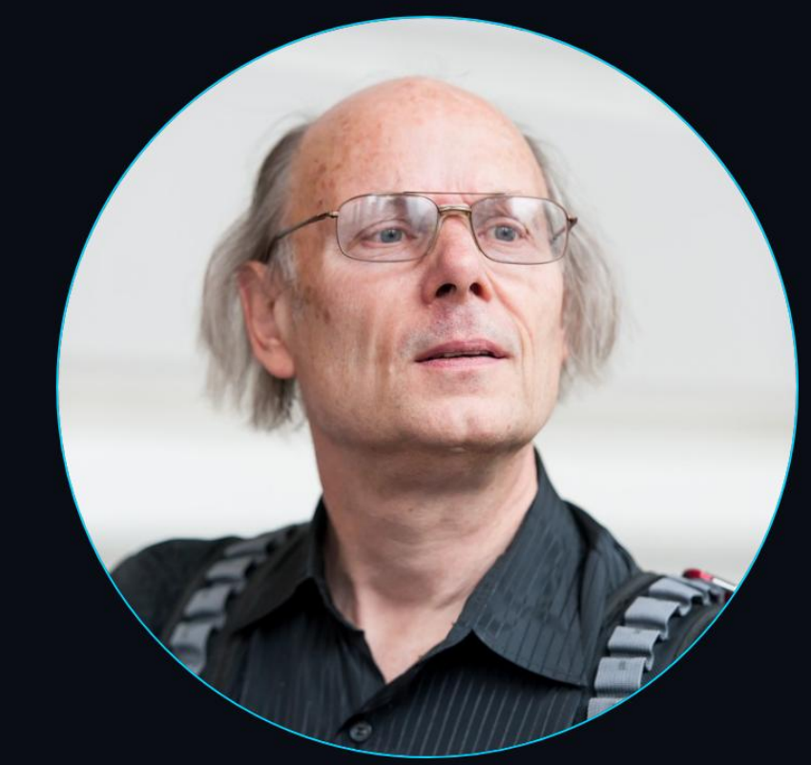
O CRIADOR E A ORIGEM
Bjarne Stroustrup (Bell Labs)
Concebido no final da década de 1970 em Nova Jersey. A visão era estender o C com recursos de abstração de alto nível para lidar com a complexidade de sistemas distribuídos.
"Eu queria construir um sistema multi-computador com um sistema de comunicação."

Slide 3


A SÍNTESE DE PARADIGMAS
Camada de Abstração
Camada de Eficiência
Influenciada pela linguagem Simula. Fornece a organização de sistemas complexos através de objetos e classes.
Mantém a base da linguagem C. Garante a execução próxima ao hardware e a velocidade necessária para sistemas de baixo nível.
O C++ não substituiu o C, ele o evoluiu integrando POO e performance.

Slide 4
EVOLUÇÃO E PADRONIZAÇÃO
1979
1983
1985
1998
C with Classes: Início do projeto unindo a eficiência do C com o Simula.
O Batismo (C++): Rick Mascitti sugere o nome (operador de incremento).
Lançamento: Publicação do livro de referência e do compilador Cfront.
ISO C++98: Ratificação do primeiro padrão internacional oficial.

Slide 5
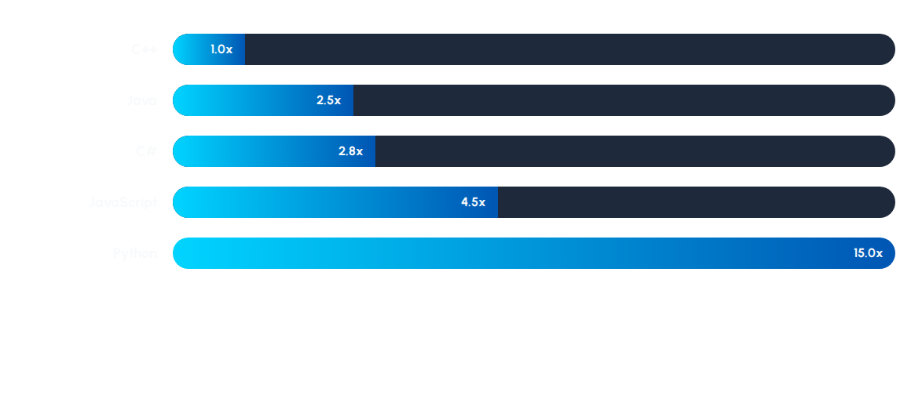
COMPARATIVO DE PERFORMANCE
Regido pelo Zero-overhead principle: Você só paga pelo que usa. Abstrações da POO sem perdas de desempenho desnecessárias.

Slide 6



DOMÍNIOS DE ATUAÇÃO
Sistemas Operacionais
Finanças
Núcleos de Windows, macOS e Linux.
Trading de alta frequência e microssegundos.
Sistemas Embarcados
Motores de Jogos
Carros autônomos e dispositivos médicos.
Unreal Engine e Godot Engine.

Slide 7
ECOSSISTEMA E FRAMEWORKS
Setor | Framework Líder | Uso da POO
Interfaces (GUI) | Qt / wxWidgets | Exemplifica a Herança de componentes visuais base.
Motores de Jogos | Unreal / Godot | Extrema flexibilidade e forte Abstração.
Machine Learning | TensorFlow / PyTorch | Encapsulamento estrito de cálculos complexos.
Qualidade/Testes | Google Test (gtest) | Utiliza Polimorfismo dinâmico massivamente.

Slide 8
MAPEAMENTO DOS PILARES: C++ VS C#
Pilar | Implementação em C++ | Implementação em C#
Abstração | Baseada em Funções Virtuais Puras (= 0). | Utiliza palavras-chave explícitas nativas (interface).
Encapsulamento | Modificadores como rótulos de bloco (public:). | Aplicados membro a membro (Properties).
Herança | Suporta Herança Múltipla de classes. | Suporta apenas Herança Simples de classes.
Polimorfismo | Exige ponteiros (*) ou referências (&). | Gerenciado nativamente pela CLR (.NET).

Slide 9






DIFERENÇAS DE ARQUITETURA
Memória (RAII)
Diamante
VTable
C++: Gestão manual via Destrutores. Controle total vs Garbage Collector do C#.
C++: Soluciona a ambiguidade da herança múltipla exigindo o uso da Herança Virtual.
C++: Tabela Virtual (matriz leve de ponteiros de função) para manter o Polimorfismo extremamente veloz.

Slide 10
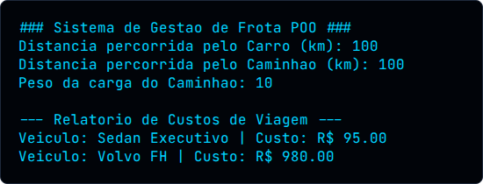
CASO PRÁTICO: GESTÃO DE FROTA
Dinâmica do Sistema
Saída no Console
O sistema solicita distância e carga no console e instancia dois veículos usando alocação dinâmica (new).
A função exibirRelatorio trata ambos como Veiculo. Ao chamar calcularCustoViagem(), o método da classe filha correspondente é executado (Polimorfismo).
Ao final, a memória é liberada com delete.

Slide 11
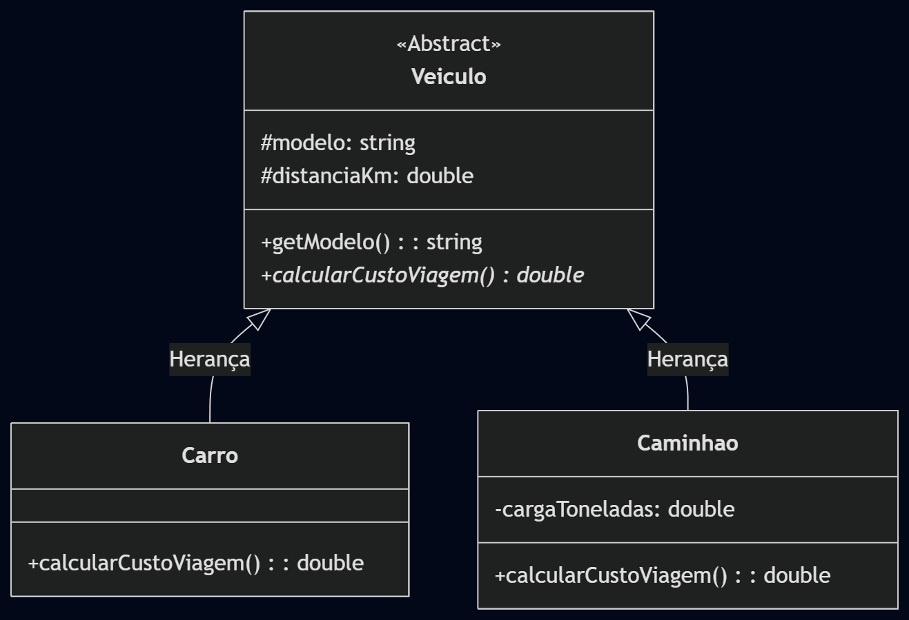
MODELAGEM DO SISTEMA (UML)
O diagrama representa o relacionamento "É-UM" (Herança) entre a superclasse e as especializações.

Slide 12
Referências
1. Stroustrup, B. The Design and Evolution of C++. Addison-Wesley, 1994.
2. Stroustrup, B. The C++ Programming Language. 4ª Edição. 2013.
3. ISO/IEC 14882. Programming languages — C++.
4. Lion, D. Why JavaScript and Python are slower than C++. USENIX, 2022.
5. Chou, L. A comparison of C++, Java and Python. OAKTrust, Texas A&M University, 1997.
6. Fourment, M. A comparison of common programming languages used in bioinformatics. PMC, 2008.

